Slide 1
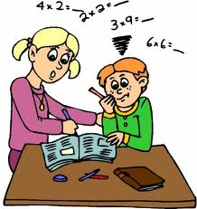
ИСПОЛЬЗОВАНИЕ ТЕХНОЛОГИЙ НА УРОКАХ МАТЕМАТИКИ
Немцева Наталья Викторовна
учитель математики

Slide 2
Технология уровневой дифференциации
Дифференциация способствует более прочному и глубокому усвоению знаний, развитию индивидуальных способностей, развитию самостоятельного творческого мышления.

Slide 3
Положительные аспекты
Отрицательные аспекты
Исключаются уравниловка и усреднение детей.
Появляется возможность помогать слабому, уделять внимание сильному.
Отсутствие отстающих снижает необходимость в снижении общего уровня преподавания.
Деление детей по уровню развития негуманно.
Высвечивается социально-экономическое неравенство.
Слабые лишаются возможности тянуться за сильными, получать от них помощь, соревноваться.

Slide 4
Появляется возможность более эффективно работать с трудными учащимися.
Реализуется желание сильных учеников быстрее и глубже продвигаться в образовании.
В группе, где собраны одинаковые дети, ребёнку легче учиться.
Несовершенство диагностики приводит к тому, что в разряд слабых переводятся неординарные дети.
Понижается уровень Я-концепции.
Снижается уровень мотивации ученья в слабых группах.
Перекомплектование разрушает классные коллективы.

Slide 5
Тестовые технологии
Задания на тестовой основе получили широкое распространение в практике преподавания. Я их использую на различных этапах урока, при проведении занятий разных типов, в ходе индивидуальной, групповой и фронтальной работы, в сочетании с другими средствами и приемами обучения.

Slide 6
Преимущества тестирования:
Тестирование является более качественным и объективным способом оценивания.
Тестирование –ставит всех учащихся в равные условия.
Тесты это более объемный и точный инструмент.

Slide 7
Недостатки тестирования:
Данные, получаемые преподавателем в результате тестирования, не позволяют судить о причинах этих пробелов.
Тест не позволяет проверять и оценивать высокие, продуктивные уровни знаний, связанные с творчеством.

Slide 8
Тест по теме "Делимость чисел".
Задание: вставьте пропущенные слова, числа, фразы.
1. Делителем натурального числа а называют натуральное число, ______________________________________________________ .
2. Любое натуральное число имеет _________________________ кратных.
3. Наименьшим из кратных любого натурального числа является ______________________________________________________.
4. Число называется четным, если оно ______________________________.
5. Цифры ___________________________ называются нечетными.
6. Четное число, кратное 5, оканчивается цифрой _____________ .
7. Если в записи число ***252 вместо звездочек поставить цифру ______, то полученное число будет кратно 9.

Slide 9
Математика 8 класс. Тест по теме «квадратные корни»
Задание 1. Какое слово из указанных ниже пропущено в определении квадратного корня: квадратным корнем из числа а называется такое число b, ................. которого равен а ?
Ответ: Показатель Корень Квадрат Куб

Slide 10
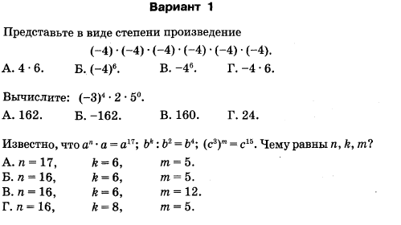
Степень с нулевым и натуральным показателем

Slide 11
Проверочный тест по теме « Натуральные числа»
1.Число три миллиона двадцать тысяч три записывается:
а)320 003; б)3 023 000; в)3 002 003; г)3 020 003.
2.Расположи в порядке убывания 31 099, 310 001, 31 109.
а)310 001,31 109, 31 099;
б)310 001,31 099, 31 109;
в)31 109,31 099,310 001;
г)31 099,31 109,310 001.
3.Найди число, в котором 8 единиц второго класса.
а)888; б) 8 008; в)800 008; г)80 088.
4. Самое большое шестизначное число, записанное тройками и пятёрками, это:
а)553 533; б)533 553; в)555 333; г)535 353.
5. К какому числу надо прибавить единицу, чтобы получилось 190 000
а)18 999; б)1 899; в)189 999; г)180 999.

Slide 12
Механические волны. Звук.
Пример упругих волн.
Поперечные волны это волны…
длина волны…
частота ультразвука.
высота звука зависит от …
найти скорость распространения волны, если её длина 5м, а период колебаний 10м/c.
рассчитайте глубину моря, если промежуток времени между отправлением и приёмом сигнала эхолота 2с. Скорость звука в воде 1500м/c.
упругие волны распространяются в …

Slide 13
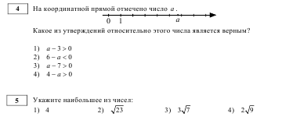

Slide 14
Игровые технологии
Я считаю, что использование на уроках игровых технологий обеспечивает достижение единства эмоционального и рационального в обучении. Так включение в урок игровых моментов делает процесс обучения более интересным, создает у учащихся хорошее настроение, облегчает преодоление трудности в обучении.

Slide 15
Игра – творчество, игра – труд.
В процессе игры у детей вырабатывается привычка сосредоточиваться, мыслить самостоятельно, развивается внимание, стремление к знаниям. Увлекшись, дети не замечают, что учатся: познают, запоминают новое, ориентируются в необычных ситуациях, пополняют запас представлений, понятий, развивают фантазию
Во время игры дети, как правило, очень внимательны, сосредоточенны и дисциплинированны.

Slide 16
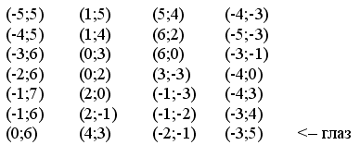
Игра «Конкурс художников»
Для отработки навыков построения точек на координатной плоскости по их координатам использую «Конкурс художников». Также эту игру можно использовать и в 7 классе при изучении темы «Координаты и графики». На доске или на слайдах записываются координаты точек. Если на координатной плоскости каждую точку соединить последовательно с предыдущим отрезком, то получится определённый рисунок

Slide 17
Интеллектуальный марафон
Когда произошли указанные исторические события? (Их даты кратны 9)
1. Сожжена на костре героиня французского народа Жанна д'Арк, возглавившая борьбу за освобождение Франции от английских захватчиков – 14*1 г.
2. Окончилась война Алой и Белой розы, т.е. двух ветвей английского королевского дома, которые в сражениях за корону уничтожили основных претендентов на престол – 148* г.
3. Определите дату исторического события: НОК (192; 256) – начало правления франкского короля Карла Великого, создавшего путем завоеваний огромную империю.

Slide 18
Я самый внимательный
15, 67, 38, 560, 435, 226, 1000, 539, 3255
Если число кратно 2, хлопаем в ладоши,
Если число кратно 5, пищим,
Если число кратно 10, топаем ногами,
Почему вы одновременно хлопали, пищали и топали ногами?

Slide 19
Прочитайте слово
1.Найти периметр прямоугольника со сторонами 7 и 11
А) 18; К) 36; О) 42;
2.Найти периметр квадрата со стороной 7:
В) 49; И) 14; Р) 28;
3.Найти периметр квадрата, если его периметр равен периметру прям-ка со сторонами 6 и 8
У) 7; О) 14; М) 10;
4.Выполните действия: 25+2424:6.
П)47; Г)227; М)225.

